Slide 1

LinQ
Object và SQL

Slide 2
LINQ to Objects
LINQ to Object dùng để truy vấn, sắp xếp ,lọc dữ liệu trong các đối tượng như : mảng , tập hợp.
Vdụ:
Có thể viết lại theo dạng extension method như sau:
var evens = numbers.Where(n => n % 2 == 0).Select(n => n);
int[] numbers = { 1, 3, 5, 2, 8, 5, 9, 4, 0, 5, 6 };
var evens = from n in numbers
where n % 2 == 0
select n;
foreach (int n in evens)
{
Console.Write("{0} ", n);
}

Slide 3
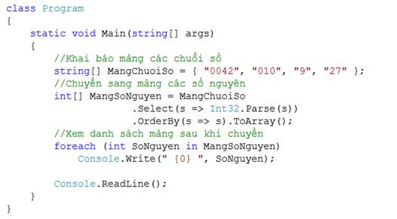

Slide 4


LINQ to SQL
LINQ to SQL là một phiên bản hiện thực hóa của O/RM (object relational mapping) có bên trong .NET Framework 3.5, nó cho phép bạn mô hình hóa một cơ sở dữ liệu dùng các lớp .NET. Sau đó bạn có thể truy vấn cơ sở dữ liệu dùng LINQ, cũng như cập nhật/thêm/xóa dữ liệu từ đó.
LINQ to SQL hỗ trợ đầy đủ transaction, view và các stored procedure (SP). Nó cũng cung cấp một cách dễ dàng để thêm khả năng kiểm tra tính hợp lệ của dữ liệu và các quy tắc vào trong mô hình dữ liệu của bạn.

Slide 5
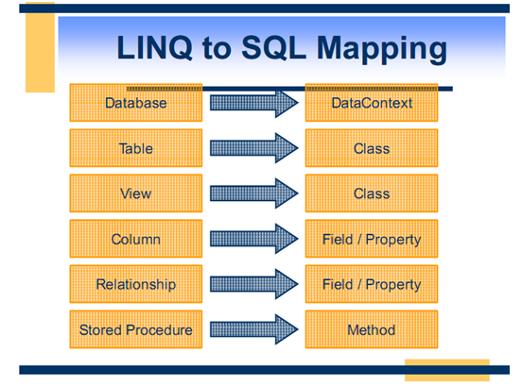
Mô hình ánh xạ của LINQ TO SQL: ánh xạ CSDL theo hướng đối tượng

Slide 6
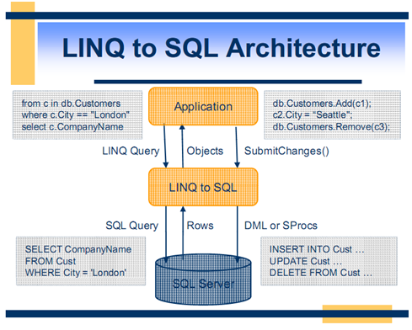
Tầng kiến trúc của LINQ TO SQL: là cầu nối giao tiếp giữa Application và SQL Server

Slide 7
SQL Server
File hướng dẫn
Set up môi trường

Slide 8
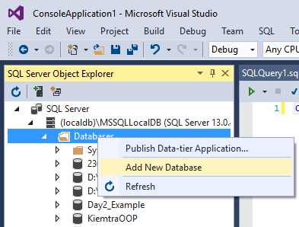
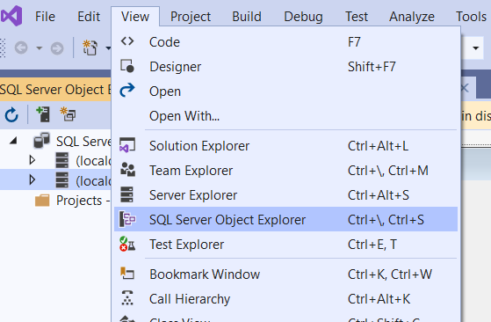
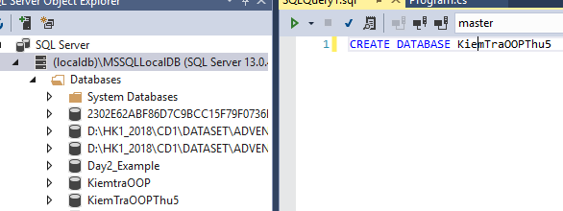

Slide 9
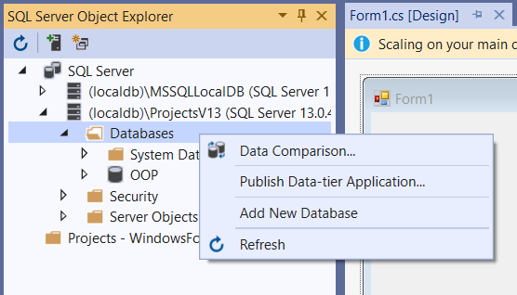
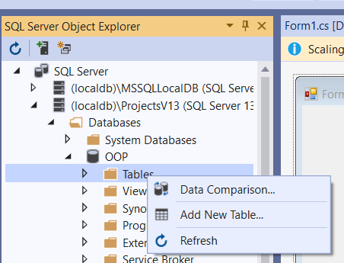
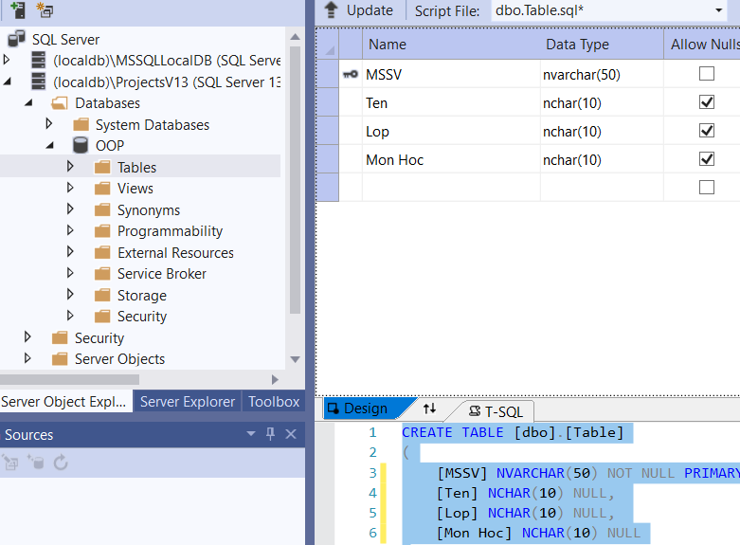
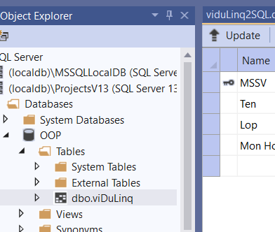

Slide 10
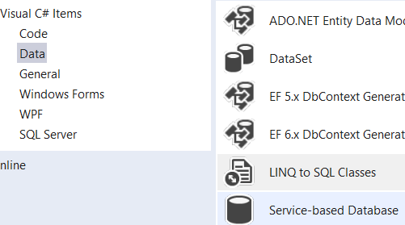
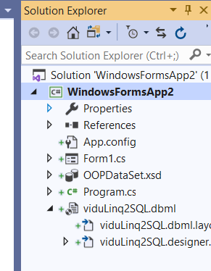
Add new item và đặt tên cho lớp LinqtoSQL mới tạo

Slide 11
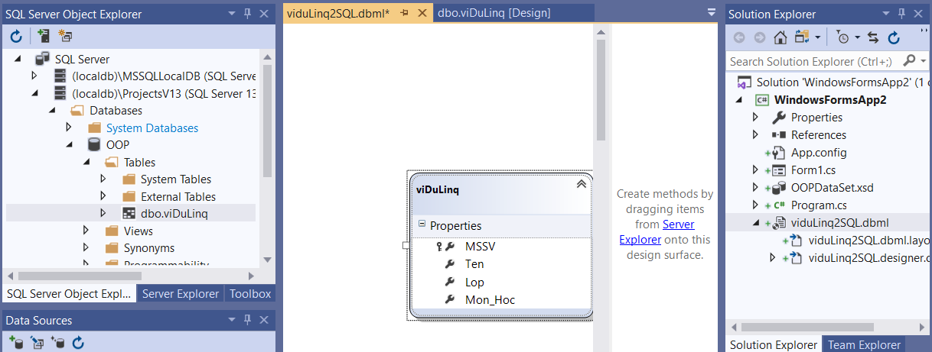
Đưa table bên phải vào ô của class Linq

Slide 12
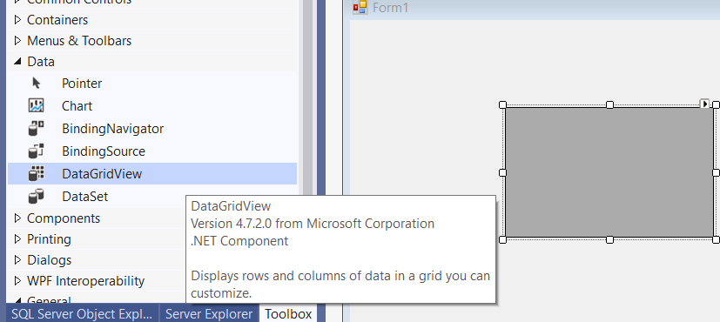
Data grid view

Slide 13
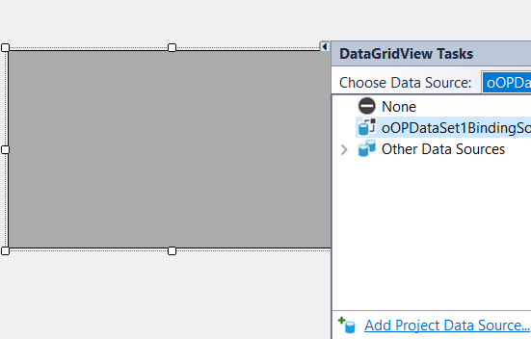
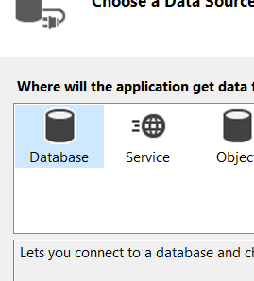
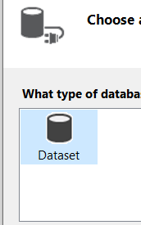
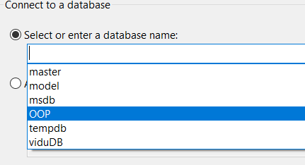
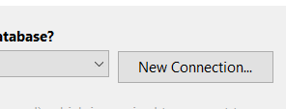


Slide 14
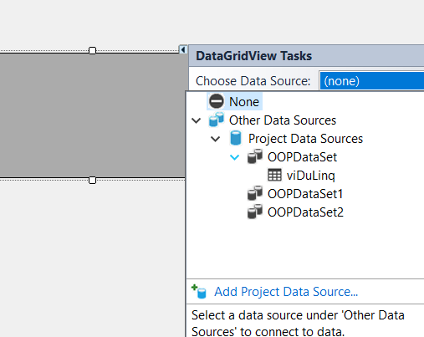
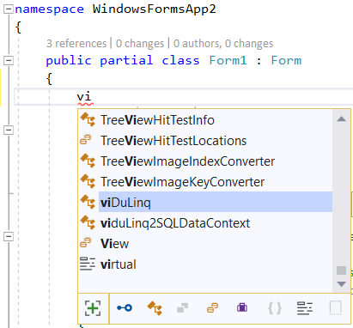
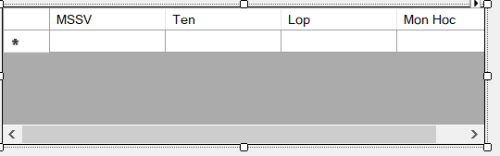

Slide 15
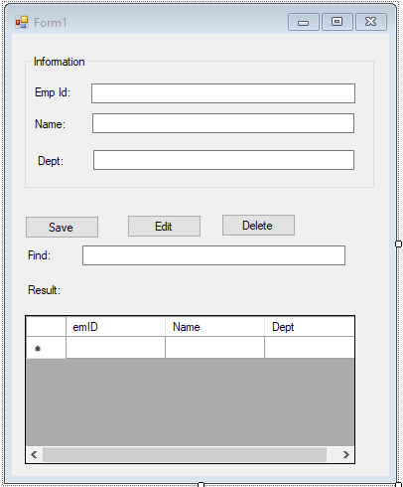
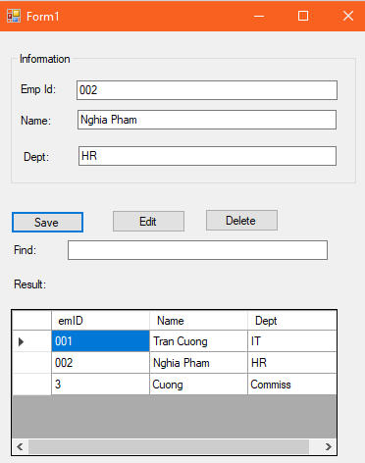
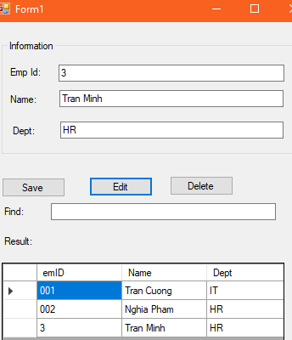
Bài Tập Quản lý cơ bản

